Slide 1
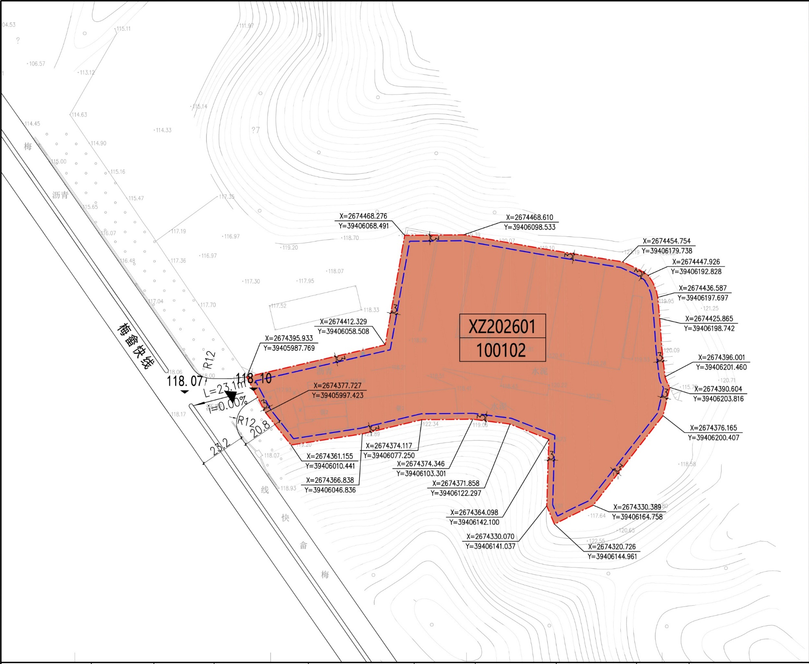


梅县区梅南镇XZ202601地块控制性详细规划征询意见公示
公示说明
为促进土地集约高效利用，进一步提升规划的实施性和可操作性，我镇组织编制了《梅县区梅南镇XZ202601地块控制性详细规划》。现根据《中华人民共和国城乡规划法》《广东省城市控制性详细规划管理条例》和《城市、镇控制性详细规划编制审批办法》等规定，将规划方案向利害关系人进行公示，并公开征询意见。
公示地点：梅县区梅南镇人民政府官网
现场装贴（梅南镇人民政府）
公示时间：2026年7月23日至2026年8月21日，共30天
用地位置：梅县区梅南镇轩中村
规划内容：结合国土空间总体规划及地块开发需求，规划XZ202601地块用地性质为二类工业用地（100102），用地面积16658.81平方米，容积率≥1.2，建筑密度≥30%，建筑高度≤24m，绿地率≤20%，具体规划控制指标如下表所示：
用地性质 | 用地性质代码 | 用地兼容性 | 用地面积（m²） | 计容建筑面积（m²） | 容积率 | 建筑密度（%） | 建筑高度（m） | 绿地率（%） | 机动车位 （个）
二类工业用地 | 100102 | —— | 16658.81 | ≥19990.57 | ≥1.2 | ≥30 | ≤24 | ≤20 | ≥0.2个停车位/100㎡建筑面积
附注：
1、该图仅为示意图，方案以最后审批为准。
2、意见反馈方式：
（1）电话反馈意见：0753-2448369
（2）信函反馈意见:邮寄至广东省梅州市梅县区梅南镇人民政府收，邮政编码: 514777，有效反馈意见期:2026年7月23日至2026年8月21日，信函反馈意见邮戳日不应该超过意见反馈期最后一天，电子邮箱反馈意见发件时间不应超过意见反馈期最后一天24:00，逾期视为无效意见，不予采纳。
3、有效反馈意见:请在意见中注明真实联系人姓名、身份证号码、联系电话、联系地址、电子邮箱等，如反馈意见信息不准确或者不完整，无法及时进一步核实有关情况的视为无效意见。

